Slide 1
WEB QUẢN LÝ BÁN TRÀ SỮA
GVHD :Dương Thị Mộng Thùy

Slide 2
Thành viên
2001200179 – Nguyễn Anh Nguyên
2001210227 – Vũ Mạnh Hùng
2001210676 – Huỳnh Trần Gia Bảo

Slide 3
MỤC LỤC
01
02
03
04
TỔNG QUAN
PHÂN TÍCH HỆ THỐNG
THIẾT KẾ HỆ THỐNG
THỬ NGHIỆM VÀ TRIỂN KHAI

Slide 4
01
TỔNG QUAN

Slide 5
GIỚI THIỆU
Ngành Food và Beverage tại Việt Nam đang phát triển mạnh mẽ, trong đó kinh doanh trà sữa đã trở thành xu hướng phổ biến, đặc biệt thu hút giới trẻ. Tuy nhiên, nhiều cửa hàng trà sữa vẫn sử dụng phương pháp quản lý truyền thống như ghi chép thủ công hoặc sử dụng Excel, dẫn đến sai sót, khó khăn trong việc kiểm soát tồn kho và chi phí, ảnh hưởng đến hiệu quả kinh doanh và chất lượng dịch vụ.

Slide 6
Lý Do Chọn Đề Tài
− Lý do chọn đề tài là : Trà sữa hiện đang là một trong những loại đồ uống phổ biến, đặc biệt với giới trẻ.Nhu cầu tiêu thụ cao và thị trường không ngừng mở rộng, tạo điều kiện thuận lợi cho việc kinh doanh nhờ đó chúng em cảm thấy việc phát triển một website Nhân viên hiệu quả hệ thống bán trà sữa, giúp tối ưu hóa hoạt động kinh doanh, giảm thiểu sai sót trong Nhân viên, nâng cao chất lượng dịch vụ và đáp ứng xu thế chuyển đổi số trong ngành Food và Beverage hiện nay.

Slide 7
MỤC TIÊU
Tạo nền tảng trực tuyến thân thiện.
Website cần có giao diện dễ sử dụng, giúp khách hàng dễ dàng truy cập, tìm kiếm và đặt mua sản phẩm trà sữa một cách nhanh chóng và thuận tiện.
Cung cấp thông tin sản phẩm chi tiết.
Mỗi loại trà sữa sẽ được mô tả rõ ràng về thành phần, giá cả, hình ảnh minh họa. Khách hàng có thể đánh giá sản phẩm và lựa chọn phù hợp với sở thích.

Slide 8
MỤC TIÊU
Quản lý khách hàng.
Lưu trữ thông tin và theo dõi lịch sử mua hàng của khách hàng để cửa hàng nắm bắt nhu cầu và cải thiện chất lượng dịch vụ.
Quản lý đơn hàng hiệu quả.
Hệ thống giúp chủ cửa hàng theo dõi, xử lý và cập nhật trạng thái đơn hàng kịp thời, đảm bảo giao hàng đúng hẹn.
Thống kê và báo cáo
Cung cấp báo cáo doanh thu theo ngày, tháng và các số liệu khác giúp chủ cửa hàng đưa ra quyết định chính xác và kịp thời.

Slide 9
ĐỐI TƯỢNG NGHIÊN CỨU
Hoạt động Nhân viên trong cửa hàng trà sữa quy mô nhỏ:
Nghiệp vụ cơ bản: Nhân viên sản phẩm, Nhân viên đơn hàng, Nhân viên khách hàng, Nhân viên bình luận, Nhân viên kho nguyên liệu và thống kê doanh thu.
Đối tượng sử dụng hệ thống:
Chủ cửa hàng và nhân viên trực tiếp thao tác với website phục vụ công tác Nhân viên và kinh doanh hằng ngày.

Slide 10
PHẠM VI VÀ GIỚI HẠN
Phạm vi nghiên cứu
Website trà sữa quy mô nhỏ, mô hình kinh doanh đơn giản và nhân sự hạn chế.
Hệ thống hỗ trợ Nhân viên với các chức năng cơ bản: sản phẩm, đơn hàng, khách hàng, bình luận, kho nguyên liệu, thống kê doanh thu, thanh toán trực tuyến .

Slide 11
PHẠM VI VÀ GIỚI HẠN
Các chức năng nâng cao khác
Nhân viên nhân sự: Quản lý thông tin nhân viên, chấm công, tính lương chưa được tích hợp.
Chương trình khuyến mãi và tích điểm khách hàng
Kết nối hệ thống ERP: Chưa có kết nối với các hệ thống quản lý tài chính, kho hang, hay quản lý nguồn nhân lực (ERP) để đồng bộ dữ liệu.

Slide 12
Ngôn Ngữ và Công cụ hỗ trợ
Ngôn ngữ C#
Framework: ASP.NET Core MVC (Razor views .cshtml, Tag Helpers).
Công cụ hỗ trợ : Visual Studio 2022 .
Web server chạy local: IIS Express (Kestrel).
Cơ sở dữ liệu: SQL Server / LocalDB; quản trị bằng SQL Server Management Studio (SSMS).

Slide 13
KHẢO SÁT HỆ THỐNG
Quy trình nghiệp vụ
Quy Trình Bán Hàng – Đặt Hàng Của Khách
Khách hàng duyệt sản phẩm, chọn size, và thêm vào giỏ hàng.
Xác nhận đặt hàng: Sau khi kiểm tra, khách hàng cung cấp thông tin và hệ thống tạo đơn hàng mới.
Thông báo mã đơn cho khách để theo dõi.

Slide 14
KHẢO SÁT HỆ THỐNG
Quy trình nghiệp vụ
Quy Trình Xử Lý Đơn – Pha Chế / Giao Hàng
Nhân viên kiểm tra đơn hàng, tồn kho nguyên liệu.
Duyệt đơn và chuyển trạng thái "Đang xử lý/Đang giao".
Hoàn tất: Đơn hàng được cập nhật trạng thái hoàn tất và ghi nhận thời gian hoàn thành.

Slide 15
KHẢO SÁT HỆ THỐNG
Quy trình nghiệp vụ
Quy Trình Trừ Kho Theo Công Thức
Tính toán nguyên liệu dựa trên công thức pha chế.
Trừ kho tự động và ghi nhận lịch sử xuất kho.
Thông báo khi tồn kho không đủ.

Slide 16
KHẢO SÁT HỆ THỐNG
Quy trình nghiệp vụ
Quy Trình Nhập Kho Nguyên Liệu
Nhân viên nhập phiếu nhập kho, khai báo thông tin nguyên liệu.
Cập nhật tồn kho và giá vốn.

Slide 17
KHẢO SÁT HỆ THỐNG
Quy trình nghiệp vụ
Quy Trình Nhân Viên Khách Hàng
Cập nhật sản phẩm: Thêm, chỉnh sửa, cập nhật thông tin, giá cả, ảnh.
Quản lý hiển thị sản phẩm theo danh mục.

Slide 18
KHẢO SÁT HỆ THỐNG
Quy trình nghiệp vụ
Quy Trình Đánh Giá Sản Phẩm
Khách hàng có thể gửi đánh giá sản phẩm đã mua.
Duyệt đánh giá: Nhân viên duyệt hoặc ẩn các đánh giá vi phạm.

Slide 19
KHẢO SÁT HỆ THỐNG
Quy trình nghiệp vụ
Quy Trình Thống Kê Và Báo Cáo
Xem báo cáo doanh thu, đơn hàng, sản phẩm bán chạy.
Lọc theo thời gian, danh mục, sản phẩm và xuất báo cáo.

Slide 20
KHẢO SÁT HỆ THỐNG
Quy trình nghiệp vụ
Quy Trình Cảnh Báo Tồn Kho
Cảnh báo tồn kho khi lượng tồn thấp hơn ngưỡng tối thiểu.
Nhân viên kho nhận thông báo và thực hiện nhập kho bổ sung.

Slide 21
KHẢO SÁT HỆ THỐNG
Quy trình nghiệp vụ
Quy Trình Hủy/Hoàn Đơn
Hủy đơn: Chuyển trạng thái đơn hàng sang hủy nếu khách yêu cầu.
Hoàn kho: Nếu đơn đã trừ kho và chưa pha chế, kho sẽ được hoàn lại.

Slide 22
02
PHÂN TÍCH HỆ THỐNG

Slide 23
GIỚI THIỆU
Phân tích hệ thống là quá trình nghiên cứu một hệ thống (quy trình, tổ chức hoặc hệ thống máy tính) nhằm hiểu rõ mục tiêu và các thành phần con của nó, cách chúng tương tác với nhau để đạt được mục tiêu hiệu quả. Mục tiêu của phân tích hệ thống là:
Xác định các vấn đề.
Thiết kế các giải pháp hiệu quả.
Hỗ trợ ra quyết định.

Slide 24
MỤC TIÊU VÀ PHẠM VI
Mục Tiêu: Mô hình hóa yêu cầu, quy trình và dữ liệu của hệ thống nhân viên bán trà sữa, từ đó làm nền tảng cho thiết kế và cài đặt hệ thống.
Phạm Vi:
Tác nhân chính: Khách hàng và nhân viên.
Hoạt động chính:
Khách hàng: Đặt hàng, đánh giá sản phẩm.
Nhân viên: Quản lý sản phẩm, đơn hàng, kho nguyên liệu, báo cáo thống kê, duyệt đánh giá.

Slide 25
Tác Nhân Chính Trong Hệ Thống
Khách Hàng:
Duyệt sản phẩm.
Thêm vào giỏ hàng.
Đặt hàng và xem lịch sử đơn hàng.
Gửi đánh giá sản phẩm sau khi mua.
Nhân Viên:
Quản lý danh mục sản phẩm.
Xử lý và duyệt đơn hàng.
Quản lý kho nguyên liệu và nhập kho.
Xem báo cáo thống kê doanh thu.
Duyệt hoặc ẩn đánh giá.
Quản lý tài khoản người dùng.

Slide 26
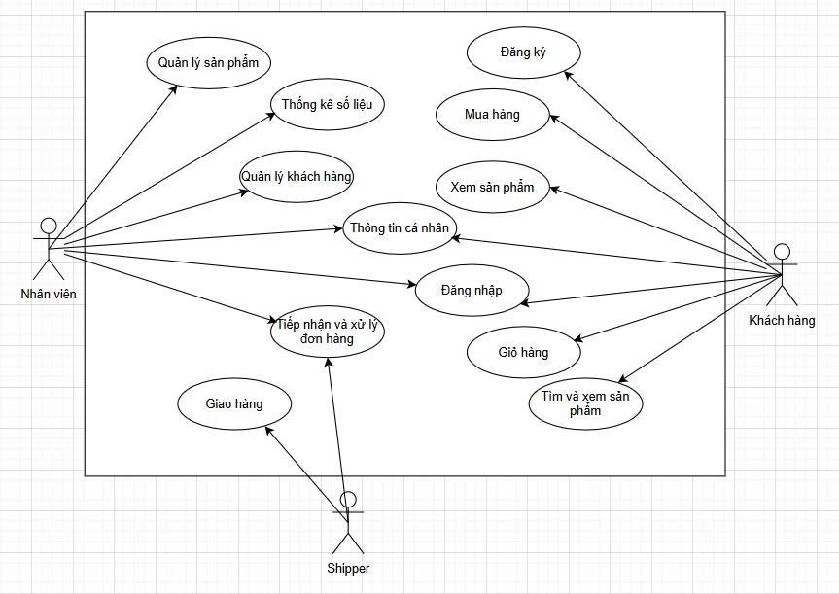
XÂY DỰNG BIỂU ĐỒ USE CASE
SƠ ĐỒ TỔNG QUÁT

Slide 27
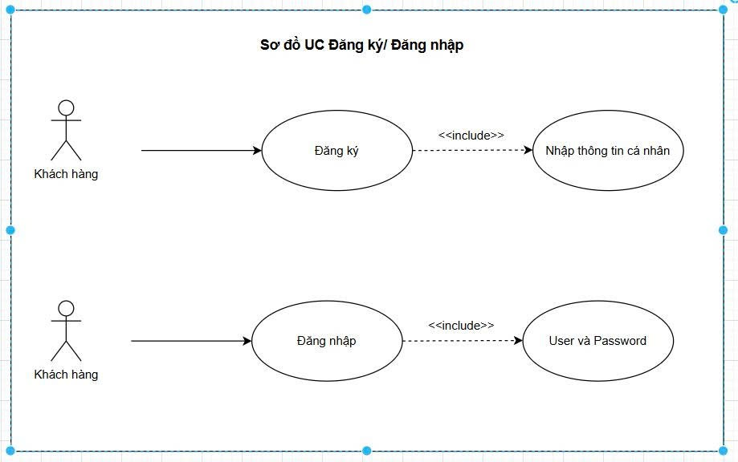
XÂY DỰNG BIỂU ĐỒ USE CASE
SƠ ĐỒ ĐĂNG KÝ / ĐĂNG NHẬP

Slide 28
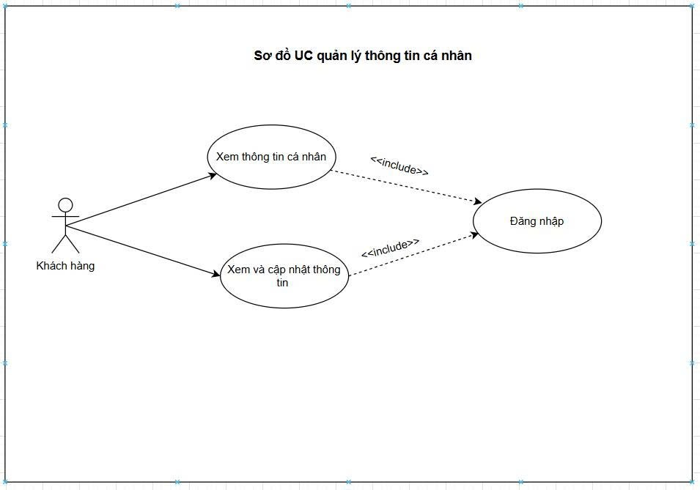
XÂY DỰNG BIỂU ĐỒ USE CASE
SƠ ĐỒ QUẢN LÝ THÔNG TIN CÁ NHÂN

Slide 29
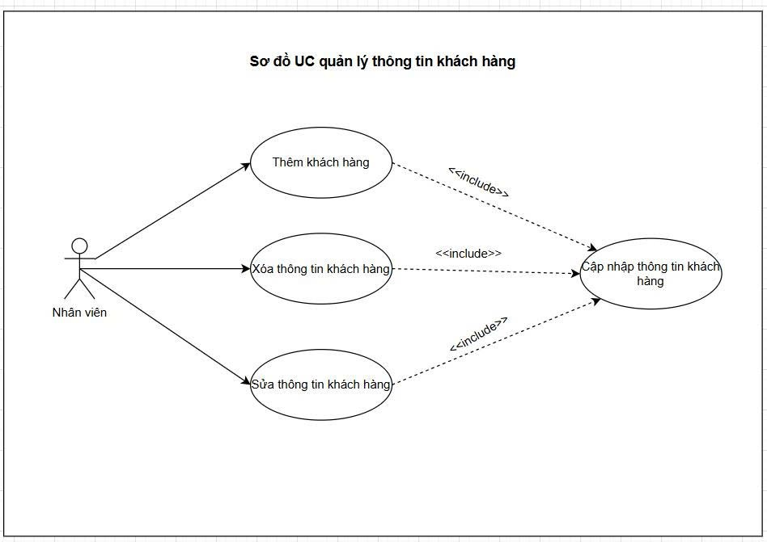
XÂY DỰNG BIỂU ĐỒ USE CASE
SƠ ĐỒ QUẢN LÝ THÔNG TIN KHÁCH HÀNG

Slide 30
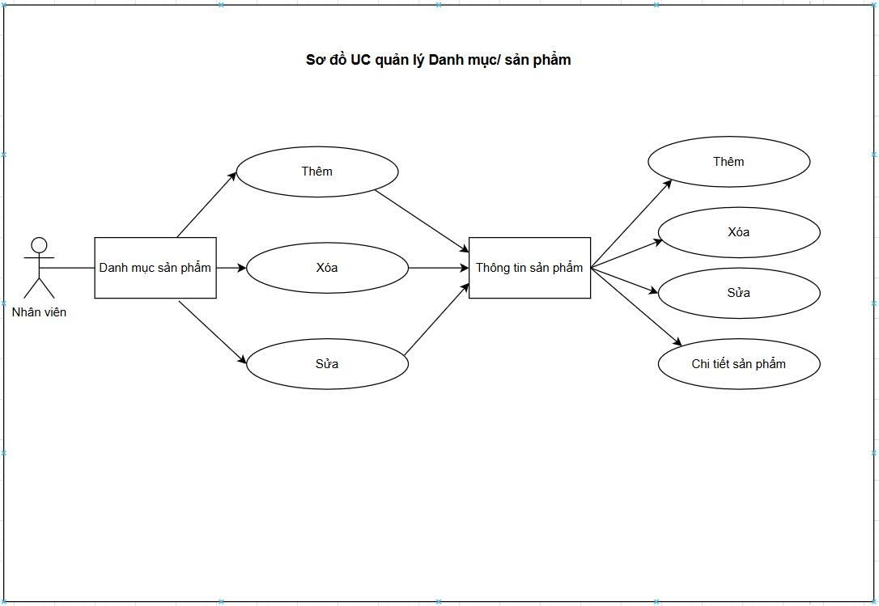
XÂY DỰNG BIỂU ĐỒ USE CASE
SƠ ĐỒ QUẢN LÝ DANH MỤC / SẢN PHẨM

Slide 31
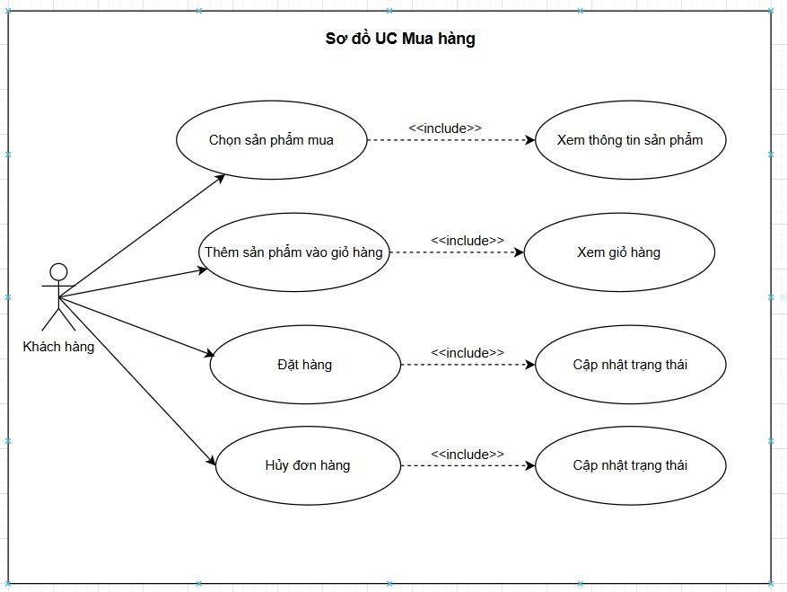
XÂY DỰNG BIỂU ĐỒ USE CASE
SƠ ĐỒ MUA HÀNG

Slide 32
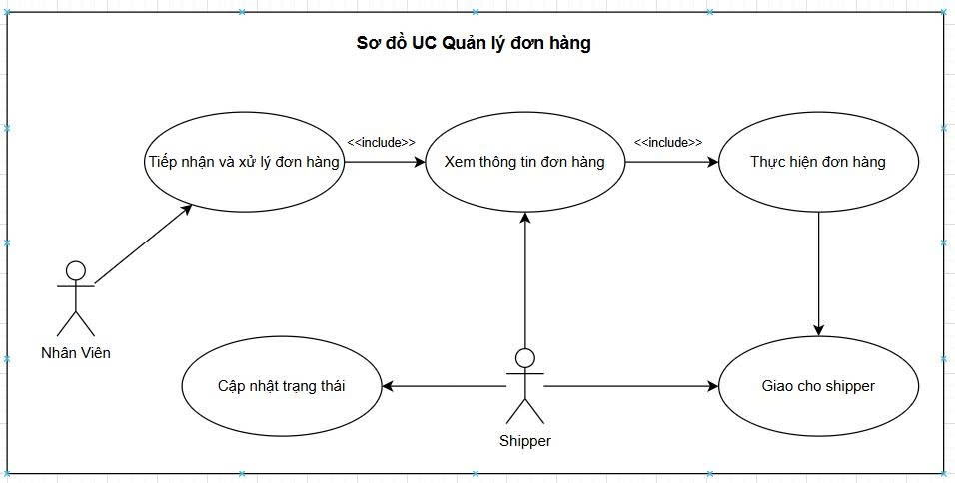
XÂY DỰNG BIỂU ĐỒ USE CASE
SƠ ĐỒ ĐƠN HÀNG

Slide 33
04
DEMO

Slide 34
4
CẢM ƠN CÁC GIẢNG VIÊN ĐÃ LẮNG NGHE

